Slide 1
Gemeinsamer Antrag 2025
FIONA
Matthias Kolb
Jürgen Bräuninger

Slide 2
Gemeinsamer Antrag 2025
Aktuelles zur Antragstellung
Rückblick Antragsjahr 2024
Antragsverfahren 2025
FIONA 2025
  Direktzahlungen / Ökoregelungen
  FAKT II / Landschaftspflege LPR
  Mehrgefahrenversicherung im Obst und Weinbau
Änderungen Konditionalität
Antragsteller-APP „profil (bw)“

Slide 3
Rückblick 2024
Direktzahlungen, Ausgleichszulage Landwirtschaft, Steillagenförderung Grünland, Umstrukturierung / Umwandlung von Rebflächen sind weitestgehend ausgezahlt
LPR sind noch einige Verträge nicht bewilligt. Ursache sind Probleme bei der Migration der Verträge in die Antragsprogramme (LAIS => Profil)
bei folgenden Programmen steht die Bewilligung noch komplett aus:
      FAKT
      Pheromonverfahren im Weinbau
      Umweltzulage Wald
      SchALVO
      Handarbeitsweinbau

Slide 4
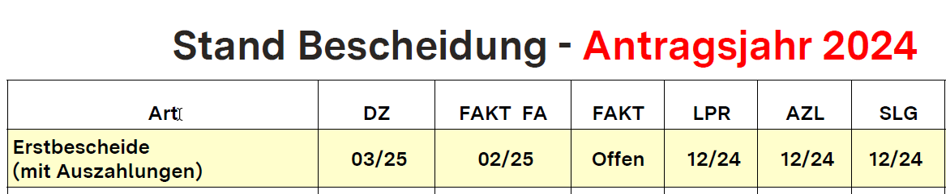
Rückblick 2024

Slide 5
Antragsverfahren 2025

Slide 6
Antragsverfahren 2025
Die Antragsteller erhielten folgende GA-Informationen (postalisch sowie per E-Mail über das Antragstellerpostfach):
Persönliches Anschreiben - Ministerschreiben
Wichtige Informationen zum Gemeinsamen Antrag 2025
Hinweise zur Möglichkeit einer kostenlosen Betriebsanalyse und Beratungsangebote (Flyer + Postkarte nur über das Antragstellerpostfach als pdf)

Slide 7
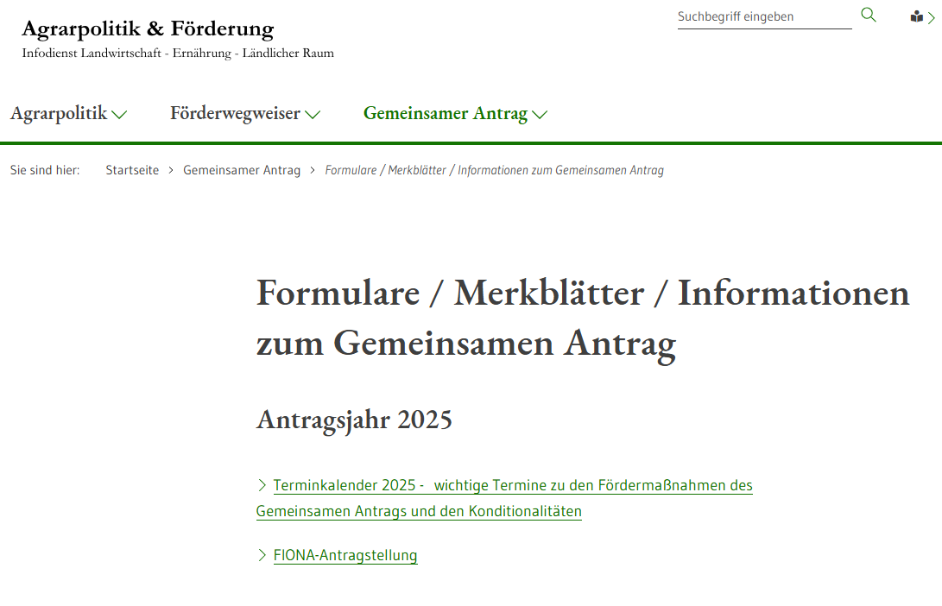
Antragsverfahren 2025
Weitere Unterlagen werden im Infodienst zur Verfügung gestellt:
GA-Erläuterungen
FIONA-Wegweiser
NC-Liste
Infoblatt FFH-Mähwiesen
weitere Informationen
Formulare / Merkblätter / Informationen zum Gemeinsamen Antrag - Infodienst - Förderung

Slide 8
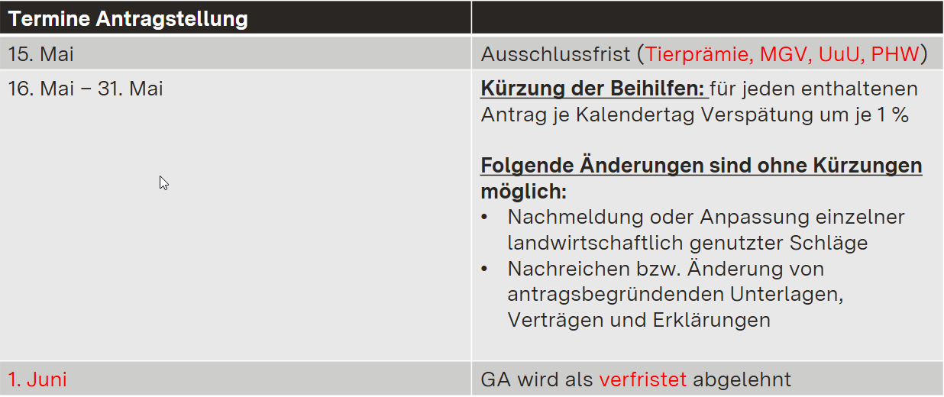
Antragsverfahren 2025
„Fristen / Änderung Antragsangaben “

Slide 9
Antragsverfahren 2025
„Fristen / Änderung Antragsangaben “
bis 15. Mai:
    Einreichung GA
15. -31. Mai:
    Nachmeldung ganzer Anträge, Antragsteile (Z.B: FAKT, DZ,…):
            mit 1% Kürzung je Kalendertag möglich;
    Nachmeldung Flächen (neue Schläge):
        ohne Kürzung möglich;
    Nachmeldung von Tieren: nicht möglich
    Änderung Anträge/Flächen*: ohne Kürzung möglich
    *) dazu gehört auch die Flächenvergrößerung bei einem Teilschlag

Slide 10
Antragsverfahren 2025
„Fristen / Änderung Antragsangaben “
Achtung:
Bitte beachten, dass für folgende Anträge die Ausschlussfrist 15. Mai 2025 gilt!
Gekoppelte Einkommensstützung für Mutterschafe und –Ziegen (einschließlich Nachmeldungen von Tieren)
Gekoppelte Einkommensstützung für Mutterkühe (einschließlich Nachmeldungen von Tieren)
Umstrukturierung und Umstellung von Rebflächen
Pheromonförderung im Weinbau

Slide 11
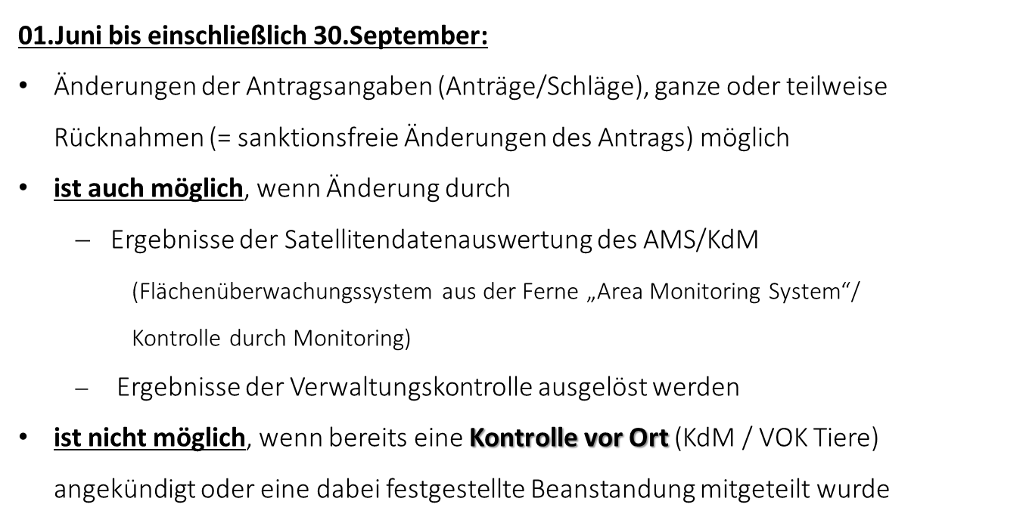
Antragsverfahren 2025
„Fristen / Änderung Antragsangaben “

Slide 12

Antragsverfahren 2025
„ Fristen / Änderung Antragsangaben “
ganzjährige Bereitstellung der GIS-Fehlermeldungen in FIONA
  Überlappungen mit Schlägen anderer Antragsteller „GIS 1“
  Direktzahlung außerhalb der Bruttofläche beantragt „GIS 2“
Ergebnisse der KdM / AMS Satellitendatenauswertung werden in FIONA eingestellt
Einreichung von Änderungen/Rücknahmen durch den Antragsteller sind ausschließlich elektronisch über FIONA möglich (Änderung des Antrags + erneutes Einreichen des Antrags )
Empfehlung: regelmäßig das Fehlerprotokoll in FIONA prüfen und ggf. bearbeiten
    Mindestens zum 31.05 + 30.09.!

Slide 13
Antragsverfahren 2025
„Antrag einreichen“
Allein die elektronische Einreichung des Antrags in FIONA gilt als rechtswirksamer Eingang des Gemeinsamen Antrags
Erneute PIN-Eingabe zur elektronischen Einreichung erforderlich

Slide 14
FIONA 2025

Slide 15
FIONA 2025
Neues in FIONA
Tierangaben A8:
  Summierung der für ÖR 4 relevanten Tiere:
  (Extensivierung des gesamten Dauergrünlands im Betrieb – Viehbesatz 0,3-1,4 RGV/ha HFF) Rinder, Pferde, Esel, Schafe, Ziegen und Damwild, Rotwild

Slide 16
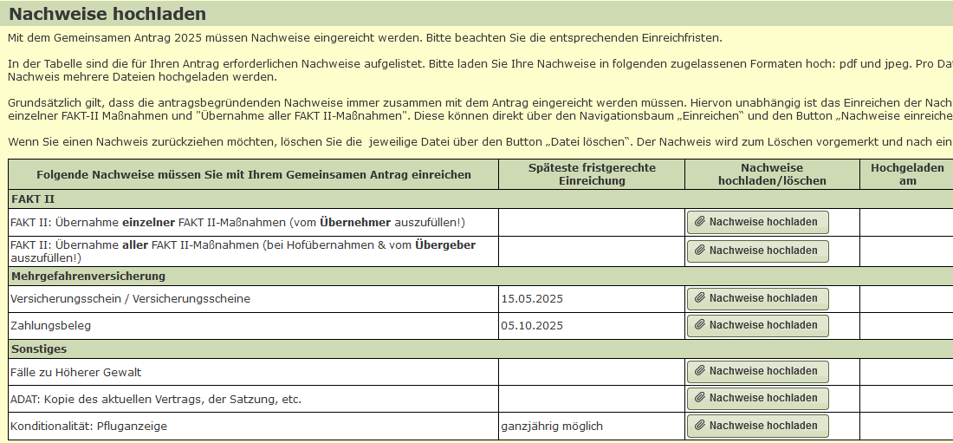
FIONA 2025
Neues in FIONA
Nachweise hochladen verbessert:
Einreichung der Nachweise wird ganzjährig und unabhängig vom Gemeinsamen Antrag möglich sein
ab 2025 wird auf der Navigationsseite „Einreichen“ zusätzlich der Button „Nachweise einreichen“ angeboten, ein hochladen der Dokumente ist auch ohne „Antrag einreichen“ möglich
weiterhin werden alle hochgeladenen Nachweise beim gesamten Einreichen des Gemeinsamen Antrags „automatisch“ miteingereicht

Slide 17
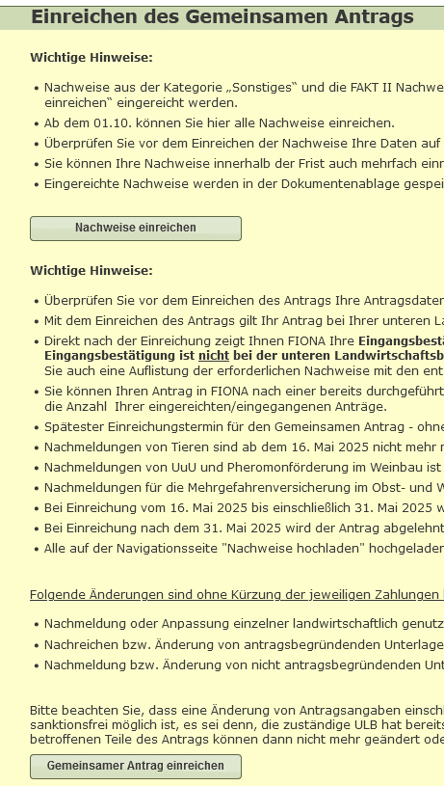
FIONA 2025
Neues in FIONA
    alleiniges „hochladen“ der Dokumente reicht nicht!
    damit die Dokumente zum LWA übertragen werden muss zusätzlich „Antrag einreichen“ oder „Nachweise einreichen“ durchgeführt werden!
in der Dokumentenablage werden alle eingereichten Nachweise mit Typ „Einreichung Nachweis“ zur Nachverfolgung gespeichert und abgelegt

Slide 18
FIONA 2025
Neues in FIONA 2024
„Pflegeverbotszeitraum Streuobst ohne Wiesennutzung NC 481“
Wie bei allen aus der Produktion genommen Flächen gilt der Pflegeverbotszeitraum nach GLÖZ8 vom 01. April bis 15.August ebenfalls für den NC 481.
Da diese Regelung für Acker- und Grünlandflächen beabsichtigt waren, ist sie für die Obstnutzung einer Streuobstwiese hinderlich
eine einzelbetriebliche Ausnahme vom Pflegeverbotszeitraum gemäß § 3 Abs. 3 GAP-Konditionalitäten-Gesetz ist möglich
Über ein Antragsformular kann beim Landwirtschaftsamt eine Kürzung des Pflegeverbotszeitraums auf den 30. Juni beantragt werden

Slide 19
FIONA 2025
Neues in FIONA
„Pflegeverbotszeitraum Streuobst ohne Wiesennutzung NC 481“
Neu 2025:
Bei Streuobst ohne Wiesennutzung (NC 481) gilt der Pflegeverbotszeitraum vom 1. April bis 15. August nach GLÖZ 6 nicht.

Slide 20
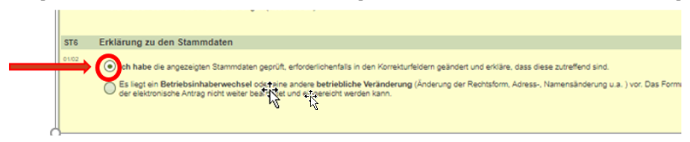
FIONA 2025
Stammdaten
Wie gehabt:
  Alle Daten in den Stammdaten überprüfen und ggf. ändern
Stammdaten bestätigen!
Erst dann kann FIONA bearbeitet und der Antrag eingereicht werden

Slide 21
FIONA 2025
Nachweis „Aktiver Betriebsinhaber“

Slide 22
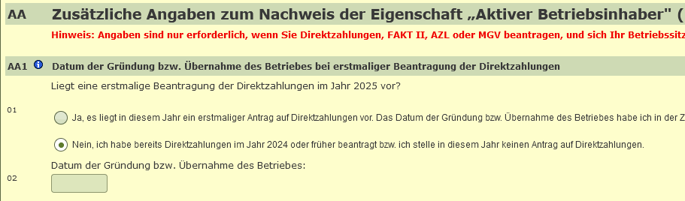
FIONA 2025
Nachweis „Aktiver Betriebsinhaber“
In der Regel ist dieses Feld anzukreuzen!
Erstes Feld nur bei Erstantragstellung

Slide 23
FIONA 2025
Nachweis „Aktiver Betriebsinhaber“
Kriterium 1: Mitgliedschaft in der Gesetzlichen Unfallversicherung:

Slide 24
FIONA 2025
Nachweis „Aktiver Betriebsinhaber“
Wer bereits im Vorjahr den Nachweis der
Unfallversicherung gewählt hat
gültige Nachweise vorgelegt hat
die Mitgliedschaft unverändert besteht
  sollte dieses Kriterium 1 wählen
  es müssen keine weiteren Nachweise vorgelegt werden!

Slide 25
FIONA 2025
Nachweis „Aktiver Betriebsinhaber“
Es sind nur die drei genannten gesetzlichen Unfallversicherungen
(SVLFG, Bund und Bahn, UKBW) möglich.
Angabe der Versicherung in FIONA muss mit dem eingereichten Nachweis übereinstimmen.
Bei Rechtsformänderung durch z.B. Gründung einer GbR ändert sich auch die Daten bei der Versicherung.
  Es ist ein neuer und aktuell gültiger Beleg einzureichen.

Slide 26
FIONA 2025
Nachweis „Aktiver Betriebsinhaber“

Slide 27
FIONA 2025
Nachweis „Aktiver Betriebsinhaber“
Kriterium 3: Höchstbetrag von 5000 € Direktzahlungen:

Slide 28
FIONA 2025
Nachweis „Aktiver Betriebsinhaber“
Kriterium 3: Höchstbetrag von 5000 € Direktzahlungen:
keine Nachwiese erforderlich
Vorsicht: auch durch eine Nachbewilligung darf der Betrag 5000 € nicht überschreiten!

Slide 29
FIONA 2025
Nachweis „Aktiver Betriebsinhaber“
Kriterium 3: Höchstbetrag von 5000 € Direktzahlungen:
DZ im aktuellen Jahr < 5000 € möglich
wenn im Vorjahr kein Antrag auf Direktzahlungen gestellt wurde

Slide 30
FIONA 2025
Nachweis „Aktiver Betriebsinhaber“
Kriterium 4: Beschäftigung einer zusätzlichen Arbeitskraft:
Voraussetzungen:
zusätzliche Arbeitskraft = mit dem Betriebsinhaber nicht identisch
ganzjähriges Arbeitsverhältnis = spätestens ab dem Zeitpunkt der Antragstellung
Arbeitskraft ist sozialversichert
Arbeitsbereich im landwirtschaftlichen Betrieb, d.h. Erbringung einer landwirtschaftlichen Tätigkeit

Slide 31
FIONA 2025
Nachweis „Aktiver Betriebsinhaber“
Kriterium 4: Beschäftigung einer zusätzlichen Arbeitskraft:
Nachweis durch:
  Kopie des Arbeitsvertrags (incl. Tätigkeitsbeschreibung)
  Jahresentgeldbescheinigung
  Jahresmeldung zur Sozialversicherung

Slide 32
FIONA 2025
Junglandwirte Einkommensstützung (JES)
Umverteilungseinkommensstützung
für Nachhaltigkeit (UES)

Slide 33
FIONA 2025
„Junglandwirte Einkommensstützung (JES)“
JES soll Starthilfe für die Betriebsübertragung im Rahmen der Hofnachfolge sein
ca. 134 € / ha für bis zu 120 ha auf 5 Jahre
Voraussetzungen:
  Junglandwirt hat das 41. Lebensjahr im 1. Antragsjahr noch nicht vollendet
  Betriebsniederlassung darf max. 5 Jahre zurückliegen
  erstmalige Beantragung der Junglandwirte-Einkommensstützung / Junglandwirteprämie darf nicht länger als 5 Jahre zurückliegen

Slide 34
FIONA 2025
„Junglandwirte Einkommensstützung (JES)“
Anforderungen an die Qualifikation
Ausbildung oder Studium im Bereich Landwirtschaft/Agrarwirtschaft
  Berufe die zur „landwirtschaftlichen Ausbildung“ zählen:
    Landwirt/in, Pferdewirt/in, Brenner/in, Fachkraft Agrarservice, Fischwirt/in, Forstwirt/in, Gärtner/in, Hauswirtschafter/in, Milchtechnologe/in, Milchwirtschaftlicher Laborant/in, Pflanzentechnologe/in, Revierjäger/in, Tierwirt/in, Winzer/in
Kurs zur landwirtschaftlichen Betriebsführung (mind. 300 Stunden)
    (Nebenerwerbslandwirt)

Slide 35
FIONA 2025
„Junglandwirte Einkommensstützung (JES)“
Anforderungen an die Qualifikation
mindestens zwei Jahre Arbeit in landwirtschaftlichen Betrieb/en:
  im Rahmen eines Arbeitsvertrages mit min. 15 Stunden Wochenarbeitszeit
  oder eines Gesellschaftsvertrages mit min. 15 Stunden Wochenarbeitszeit
  oder als mithelfendes Familienmitglied (krankenversicherungspflichtig)
Die Qualifikation muss bis zum Zeitpunkt der Antragstellung (= Einreichdatum) abgeschlossen sein!
Ein Betrieb kann nur einmalig die JES in Anspruch nehmen! (gilt auch wenn eine Gesellschaft einen neuen Junglandwirt/in aufnimmt)

Slide 36
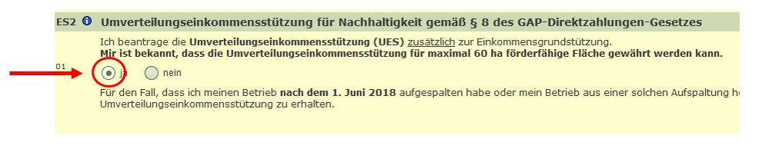
FIONA 2025
„Umverteilungseinkommensstützung für Nachhaltigkeit (UES)“
geplanter Einheitsbetrag
Gruppe 1: 1. - 40. ha = 67 €/ha 2680 €
Gruppe 2: 41.- 60. ha = 40 €/ha 800 €
Maximale Förderung 3480 €

Slide 37
FIONA 2025
Gekoppelte Einkommensstützung
für Mutterschafe /-ziegen
sowie für Mutterkühe
Matthias Kolb

Slide 38
FIONA 2025
„Gekoppelte Einkommensstützung für Mutterschafe /-ziegen
sowie für Mutterkühe“
Fördervoraussetzungen für Mutterschafe und - Ziegen
Einheitsbeträge für 2025 und 2026 werden um ca. 10 % erhöht

Slide 39
FIONA 2025
„Gekoppelte Einkommensstützung für Mutterschafe /-ziegen
sowie für Mutterkühe“
Fördervoraussetzungen für Mutterschafe und - Ziegen
Am 1. Januar des Antragsjahres mindestens zehn Monate alt
Mindestalter entfällt ab 2025
    NEU: förderfähig sind weibliche Tiere, die aus tierschutzrechtlichem Aspekt in einem gebärfähigen Alter sind und auch als Muttertiere in Frage kommen

Slide 40
FIONA 2025
„Gekoppelte Einkommensstützung für Mutterschafe /-ziegen
sowie für Mutterkühe“
Fördervoraussetzungen für Mutterschafe und - Ziegen
Müssen während des Haltungszeitraums vom 15. Mai bis zum
15. August vom Betriebsinhabenden gehalten werden
Die Pflichten zur Kennzeichnung und Registrierung erfüllen
Mindestens 6 Mutterschafe und/oder –ziegen; Mindestauszahlung 225 €
Antragsfrist = 15.05.2025 Nachmeldungen sind nicht möglich

Slide 41
FIONA 2025
„Gekoppelte Einkommensstützung für Mutterschafe /-ziegen sowie für Mutterkühe“
Fördervoraussetzungen für Mutterkühe
Bis zum Zeitpunkt der Antragstellung (spätestens am 15.05.2025) das erste Mal gekalbt haben
Müssen während des Haltungszeitraums vom 15. Mai bis zum 15. August vom Betriebsinhabenden gehalten werden
Pflicht zur Kennzeichnung und Registrierung muss erfüllt werden
Betrieb darf keine Kuhmilch oder Kuhmilcherzeugnisse aus Selbsterzeugung abgeben
Mindestens 3 Mutterkühe
Mindestauszahlung 225 €

Slide 42
FIONA 2025
„Gekoppelte Einkommensstützung für Mutterschafe /-ziegen sowie für Mutterkühe“
Fördervoraussetzungen für Mutterkühe
Einheitsbeträge für 2025 und 2026 werden um ca. 10 % erhöht

Slide 43
FIONA 2025
FAKT II

Slide 44
FIONA 2025
„FAKT II“
Bei mehrjährigen Maßnahmen, für die in den Jahren 2025 oder 2026 eine
  Neuverpflichtung
  Erweiterungsverpflichtung
  Verpflichtung durch Umstieg in höherwertige Maßnahmen entsteht
      beträgt die Verpflichtungsdauer 4 Jahre
Für die Maßnahmen G2.1, G2.2, G5 und G6 entfällt ab dem Antragsjahr 2025 die bisher erforderliche Vorlage des aktuellen Bescheids der Tierseuchenkasse

Slide 45
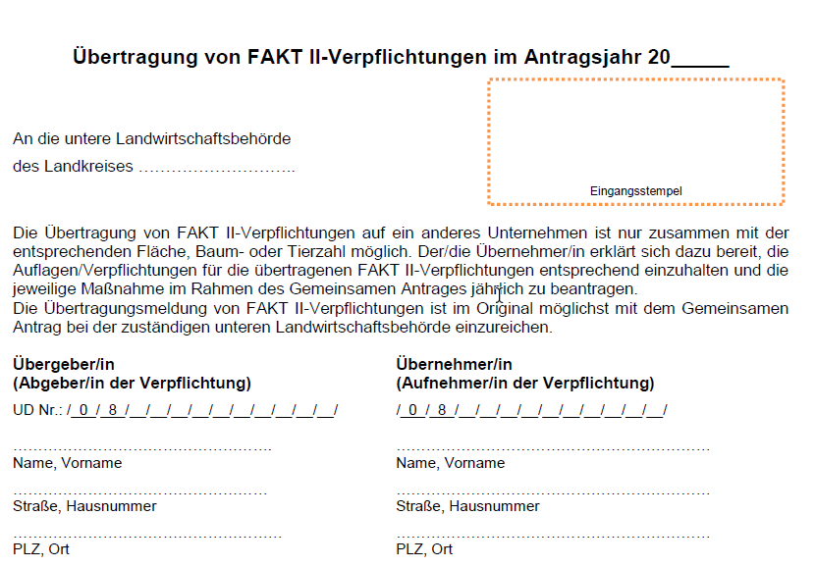
FIONA 2025
Übertragung von FAKT II- Maßnahmen
Übernahme einzelner FAKT II Maßnahmen (auch Teilmaßnahmen):
    vom Übernehmer hochzuladen!
Übernahme aller FAKT II-Maßnahmen (z.B. bei Hofübergabe):
    vom Übergeber hochzuladen!

Slide 46
FIONA 2025
Ökoregelungen

Slide 47
FIONA 2025
„Ökoregelungen“
ÖR1a: Nichtproduktive Flächen auf Ackerland
Stufe 1: erster %-Punkt/ erster Hektar: 1.300 €/ha
Stufe 2 bis zweiter %-Punkt: 500 €/ha
Stufe 3 bis sechster %-Punkt: 300 €/ha
max. 8 % des Ackerlands je Betriebs förderfähig (bisher 6%)
Betriebe mit mehr als 10 ha Ackerland können 1ha ÖR 1a erhalten
  auch wenn der erste Hektar mehr als 8 % des förderfähigen Ackerlandes beträgt
Betriebe bis 10 ha Ackerland erhalten die Stufe 1 bis zum ersten %-Punkt

Slide 48
FIONA 2025
„Ökoregelungen“
ÖR1a: Nichtproduktive Flächen auf Ackerland
  mind. 0,10 ha (DZ Mindestschlaggröße)
  ganzjährige Stilllegung von Ackerflächen
  Selbstbegrünung oder Ansaat Begrünungsmischung
  kein Einsatz von Pflanzenschutz-oder Düngemitteln im gesamten Antragsjahr
  Anbau Folgekultur Winterung ab 15.8. (Winterraps, Wintergerste), bzw. ab 1.9. (restliche Winterungen) zulässig
  Beweidung mit Schafen oder Ziegen ab 1.9. zulässig

Slide 49
FIONA 2025
„Ökoregelungen“
ÖR1a: Nichtproduktive Flächen auf Ackerland
Änderung 2025
bei Ansaat der Begrünungsmischung muss eine Saatgutmischung mit mindestens 5 krautartigen zweikeimblättrigen Arten verwendet werden
  krautartige zweikeimblättrige Arten: z. B. Kleearten, Senf, Phacelia, Sonnenblumen, …
im Gegensatz zur ÖR1b darf die Begrünungsmischung auch andere Arten erhalten, d. h. Mischungen mit 5 krautartigen zweikeimblättrigen Arten + Gräser sind weiter zulässig
neue Regel gilt für alle Begrünungsansaaten im Antragsjahr 2025

Slide 50
FIONA 2025
„Ökoregelungen“
ÖR1b: Blühstreifen oder -flächen auf Ackerland
  200 €/ha
  nur in Kombination mit ÖR1a auf der Fläche möglich (Topup)
  mind. 0,10 ha (DZ Mindestschlaggröße) für den Blühstreifen
  Mindestbreite 5 m auf der überwiegenden Länge, bei streifenförmiger Aussaat
  Einzelflächen bis max. 3 ha begünstigungsfähig
  Einsaat bis spätestens 15. Mai
  kein Einsatz von Pflanzenschutz-oder Düngemitteln im gesamten Antragsjahr
  Blühmischung muss bis 31.12. auf der Fläche bleiben
  Mulchen ganzjährig nicht zulässig
  Anbau Folgekultur Winterung im 2. Standjahr ab 1.9. zulässig

Slide 51
FIONA 2025
„Ökoregelungen“
ÖR1c: Blühstreifen oder -flächen in Dauerkulturen
  200 €/ha
  keine Kombination mit ÖR1a auf der Fläche erforderlich, da Dauerkulturen
  keine Mindestschlaggröße / Mindestbreite für die Blühfläche / Blühstreifen
    aber: 0,10 ha Mindestschlaggröße für den Dauerkulturschlag
  Einsaat bis spätestens 15. Mai

Slide 52
FIONA 2025
„Ökoregelungen“
ÖR1c: Blühstreifen oder -flächen in Dauerkulturen
  kein Einsatz von Pflanzenschutz-oder Düngemitteln auf dem Blühstreifen/-fläche
  Blühmischung muss bis 31.12. auf der Fläche bleiben
  Mulchen nicht zulässig; Befahren nur zulässig, wenn dadurch der Blühstreifen/-fläche nicht zerstört wird
  bei Reihenkulturen mit Einsaat der Blühmischung zwischen den Reihen muss jeder Streifen als Teilschlag digitalisiert werden

Slide 53
FIONA 2025
„Ökoregelungen“
ÖR1b/c: Wichtigste Fördervoraussetzungen
Verwendung von Saatgutmischungen mit ausschließlich zulässigen Arten (einjährig/mehrjährig) in der Saatgutmischung, d.h. es dürfen keine weiteren Arten in der Saatgutmischung enthalten sein
bundesweite Liste der zulässigen Arten wurde für BW in der GAPRefVO BW um 23 Arten gekürzt
in BW verwendete Saatgutmischung muss den BW-Anforderungen für ÖR entsprechen
  Aufpassen bei Mischungen aus anderen Bundesländern
  FAKT-Mischungen sind nicht möglich!
Nachweis über Saatgutetiketten

Slide 54
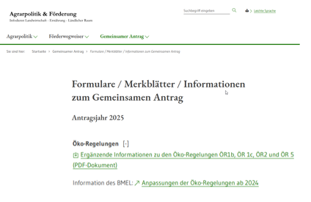
FIONA 2025
„Ökoregelungen“
ÖR1b/c: Wichtigste Fördervoraussetzungen
Verwendung von Saatgutmischungen mit ausschließlich zulässigen Arten
Die Liste der zulässigen Arten finden sie hier
https://foerderung.landwirtschaft-bw.de/site/pbs-bw-mlr-root/get/documents_E-263232399/MLR.LEL/PB5Documents/mlr/GA/GA_025_extern/OER/Ergaenzende_Informationen_zu_den_Oeko-Regelungen.pdf

Slide 55
FIONA 2025
„Ökoregelungen“
ÖR1d: Altgrasstreifen oder -flächen auf Dauergrünland
Mindestumfang: 1 % der förderfähigen Dauergrünlandfläche des Betriebs
Höchstumfang: 6 % der förderfähigen Dauergrünlandfläche des Betriebs
    Stufe 1: erster %-Punkt/ erster Hektar: 900 €/ha
    Stufe 2 bis dritter %-Punkt: 400 €/ha
    Stufe 3 bis sechster %-Punkt: 200 €/ha
Änderung 2025:
Stufe 1 für den ersten %-Punkt bzw. den ersten Hektar (analog ÖR1a)
der erste Hektar bei der Stufe 1 darf auch mehr als 6 % der Dauergrünlandfläche des Betriebs sein; unabhängig von der Dauergrünlandfläche des Betriebs

Slide 56
FIONA 2025
„Ökoregelungen“
ÖR1d: Altgrasstreifen oder -flächen auf Dauergrünland
Wichtigste Fördervoraussetzungen
nicht möglich auf FFH-Mähwiesen (einschl. Verlustflächen)
bis 30.8. keine Nutzung (Beweidung; Mahd) zulässig
d.h. ab dem 1.9. Nutzung oder Mahd mit Abfuhr zulässig; muss jährlich erfolgen
Mulchen ganzjährig nicht zulässig
Pflegemaßnahmen im Frühjahr (Walzen, Eggen) sind möglich
muss sich vom umgebenden Schlag unterscheiden
mind. 0,1 ha Teilschlaggröße, Höchstanteil am Schlag 20 %
Altgrasstreifen bzw. –flächen sind im FIONA-GIS als Teilschlag zu digitalisieren

Slide 57
FIONA 2025
„Ökoregelungen“
ÖR1d: Altgrasstreifen oder -flächen auf Dauergrünland
Wichtigste Fördervoraussetzungen
Änderung 2025:
bei Altgrasstreifen bis zu einer Größe von 0,3 ha darf der Anteil am Dauergrünlandschlag auch mehr als 20 % betragen
bei größeren Altgrasstreifen und Überschreitung der 20 % sind nicht mehr als 0,3 ha des Altgrasstreifens begünstigungsfähig
Altgrasstreifen kann mehrere Jahre hintereinander auf derselben Fläche angelegt werden

Slide 58
FIONA 2025
„Ökoregelungen“
ÖR2: Anbau vielfältiger Kulturen mit mindestens 5 Hauptfruchtarten
Wichtigste Fördervoraussetzungen
60 €/ha
Anbau von mindestens 5 Hauptfruchtarten
  mit einem Anteil von mind. 10 % und
  höchstens 30 % am förderfähigen Ackerland des Betriebs
  Bracheflächen zählen nicht zum förderfähigen Ackerland
  dabei Getreideanteil max. 66 % und
  Anteil Leguminosen mind. 10 %
förderfähiges Ackerland zur Berechnung der Hauptfruchtarten: einschließlich K-LE
keine Bagatelle bei Einhaltung der erforderlichen Prozentanteile
„Puffer“ einplanen!!

Slide 59
FIONA 2025
„Ökoregelungen“
ÖR2: Anbau vielfältiger Kulturen mit mindestens 5 Hauptfruchtarten
Hauptfruchtarten ergeben sich aus den NC der Kulturarten, die im Zeitraum vom 1. Juni bis zum 15. Juli des Antragsjahres am längsten auf der jeweiligen Fläche stehen
zusammengefasste Hauptfruchtarten
  Gras-oder Grünfutterpflanzen: NC 422, 424, 441, 442, 443
  Leguminosenmischkulturen: NC 240, 250, 425, 432, 434
Änderung 2025: Aufteilung in 2 Hauptfruchtarten
  großkörnige Leguminosenmischkulturen NC 240, 250
  feinkörnige Leguminosenmischkulturen NC 425, 432, 434

Slide 60
FIONA 2025
„Ökoregelungen“
ÖR2: Anbau vielfältiger Kulturen mit mindestens 5 Hauptfruchtarten
  sonstige Mischkulturen: NC 125, 144, 702, 866, 871, 912, 913, 914, 917
Änderung 2025: Aufteilung in 2 Hauptfruchtarten
  Wintermischkulturen NC 125
  Sommermischkulturen NC 144, 702, 866, 871, 912, 913, 914, 917
weitere Informationen
https://foerderung.landwirtschaft-bw.de/site/pbs-bw-mlr-root/get/documents_E-263232399/MLR.LEL/PB5Documents/mlr/GA/GA_025_extern/OER/Ergaenzende_Informationen_zu_den_Oeko-Regelungen.pdf

Slide 61
FIONA 2025
„Ökoregelungen“
ÖR4: Extensivierung des gesamten Dauergrünlands des Betriebs
Wichtigste Fördervoraussetzungen
100 €/ha
Einhaltung eines durchschnittlichen Viehbesatzes von mind. 0,3 und höchstens 1,4 RGV/ha förderfähiger Dauergrünlandfläche des Betriebs im Kalenderjahr
Einhaltung einer max. N-Düngermenge von 140 kg N/ha für die Dauergrünlandflächen des Betriebs, Nachweis über schlagbezogene Aufzeichnungen
keine Pflanzenschutzmittelanwendung auf allen Dauergrünlandflächen
kein Pflügen von Dauergrünlandflächen im Betrieb
Änderung 2025
  Aufnahme von Gehegewild (Rot-und Damwild) in die Liste der RGV-Tierarten

Slide 62
FIONA 2025
„Ökoregelungen“
ÖR5: Extensive Bewirtschaftung von Dauergrünlandflächen –mind. 4 Kennarten
225 €/ha
Landwirt muss für jeden Schlag Nachweise über das Vorkommen von mind. 4 Kennarten erbringen
seit 2024 über georeferenzierte Fotos mit Antragsteller-App „profil bw“

Slide 63
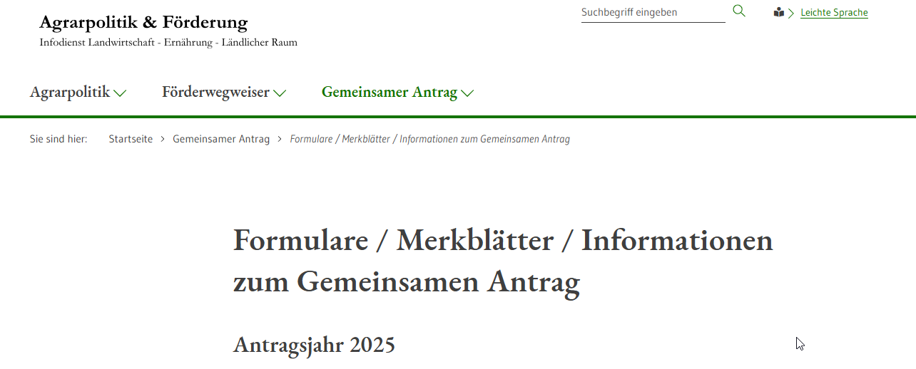
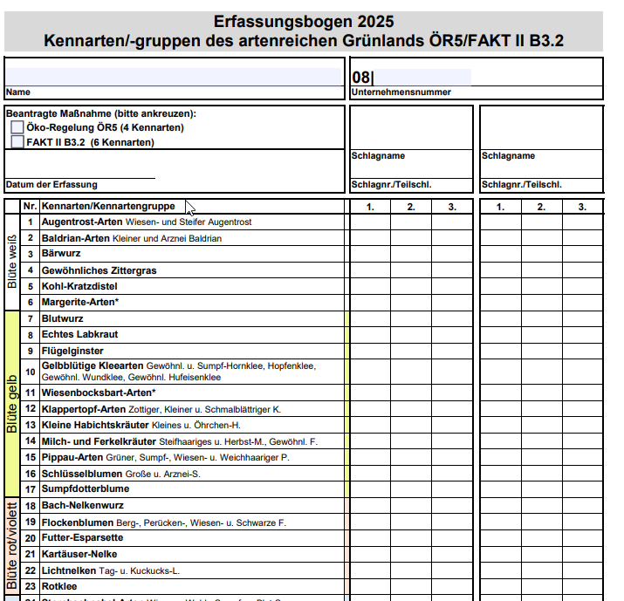
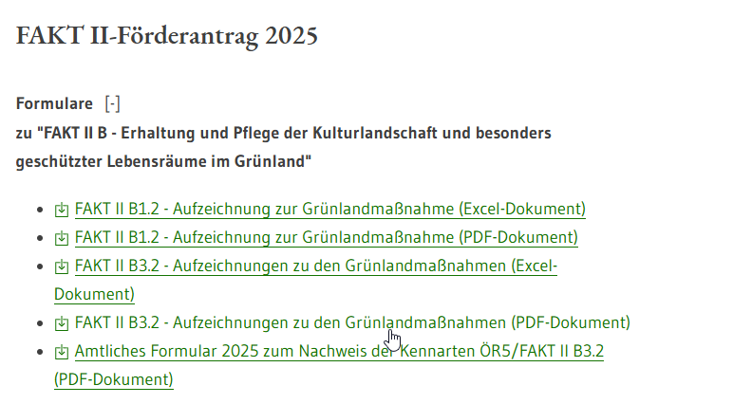
FIONA 2025
„Ökoregelungen“
ÖR5: Extensive Bewirtschaftung von Dauergrünlandflächen –mind. 4 Kennarten
falls Einsatz der App nicht möglich, ausnahmsweise auch 2025 über das (neue) amtliche Formular möglich
Amtliches_Formular_Kennarten.pdf

Slide 64
FIONA 2025
Mehrgefahrenversicherung im Obst- und Weinbau (MGV)
Jürgen Bräuninger

Slide 65
FIONA 2025
„Mehrgefahrenversicherung“
Zweck: Stärkung der eigenverantwortlichen betrieblichen Risikovorsorge im Obst-und Weinbau durch den Abschluss von Ertragsversicherungen gegen die Risiken: Starkfrost, Sturm und/oder Starkregen
Zuwendung: bis zu 50% des förderfähigen Anteils der jährlichen Versicherungsprämien für Ertragsversicherungen (je nach verfügbaren Haushaltsmitteln)
Rahmenbedingungen: Selbstbehalt mind. 20%, Maximalentschädigung max. 80% der Versicherungssumme, es gelten kulturgruppenspezifische Höchsthektarwerte
Drei Versicherungen haben mit dem MLR eine Rahmenvereinbarung geschlossen: Vereinigte Hagel, Allianz Agrar und Versicherungskammer Bayern

Slide 66
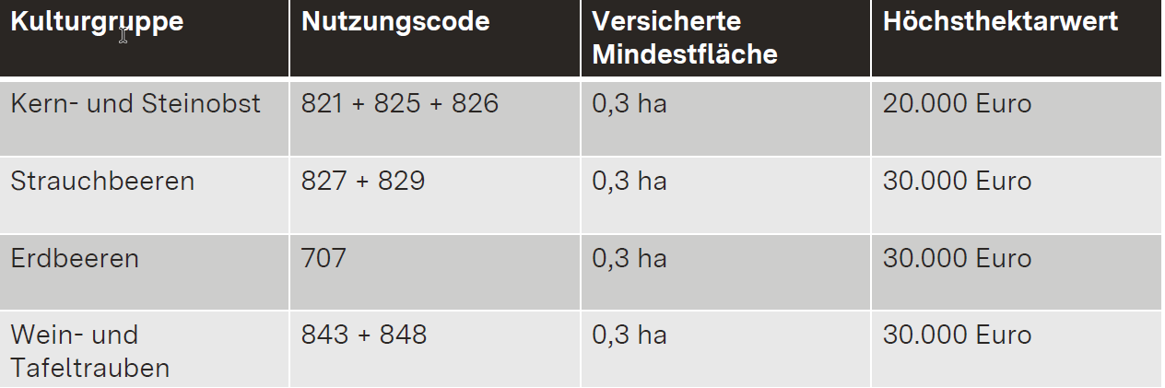
FIONA 2025
„Mehrgefahrenversicherung“
      Ab 2025 muss der Ausgleich über FIONA beantragt werden!
Antragstellung bis spätestens 15.05.2025 (Ausschlussfrist!)
Eine Kulturgruppe darf nur bei einem Versicherer versichert sein!

Slide 67
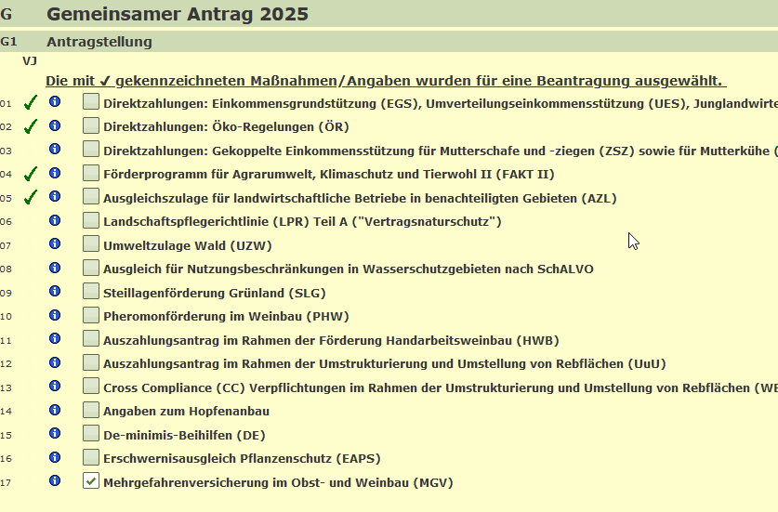
FIONA 2025
„Mehrgefahrenversicherung“
1. Auswahl Maßnahmen:

Slide 68
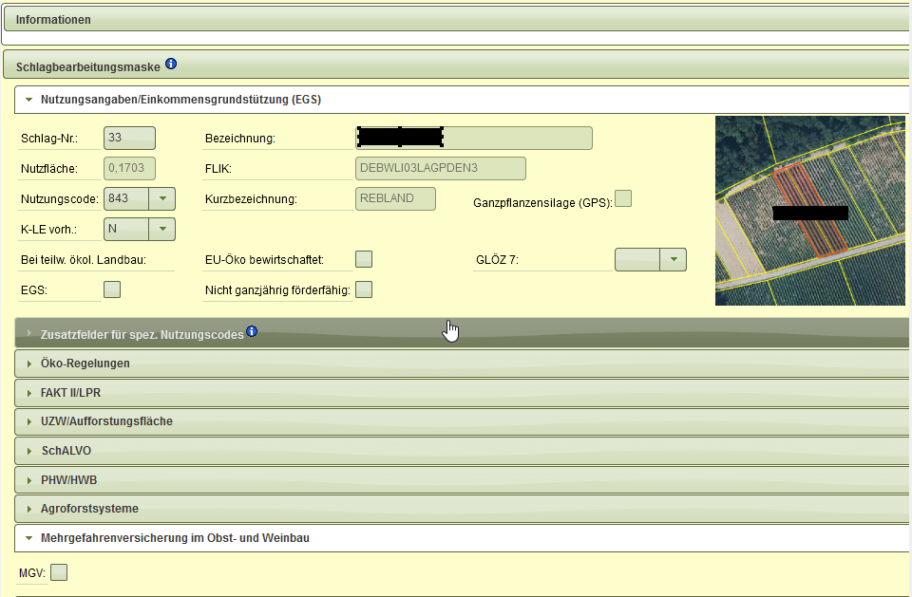
FIONA 2025
„Mehrgefahrenversicherung“
2. Kennzeichnung der versicherten Schlägen:

Slide 69
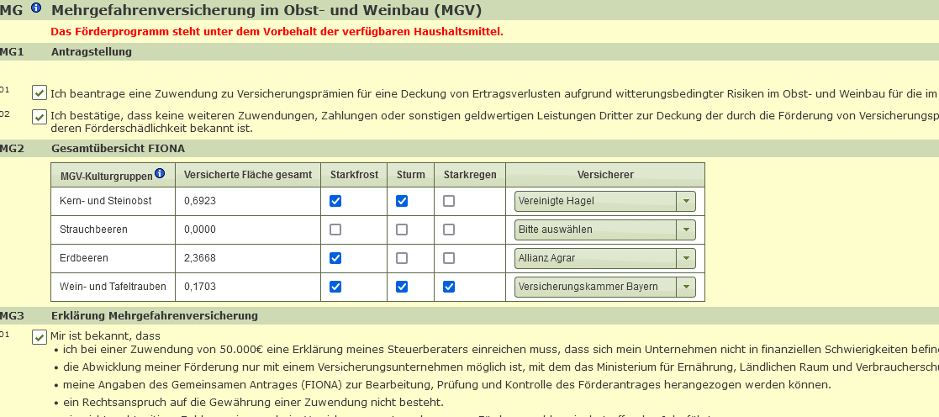
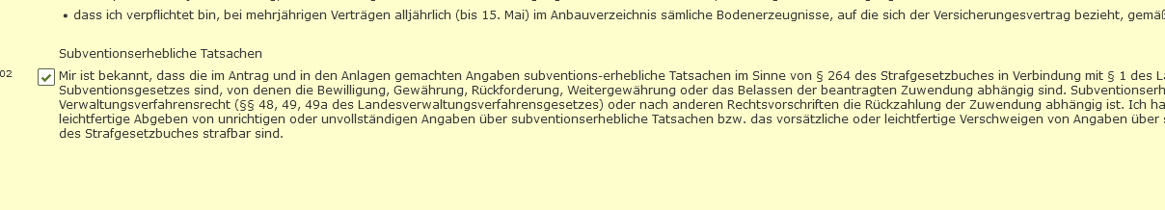
FIONA 2025
„Mehrgefahrenversicherung“
3. Antragteil MGV:

Slide 70
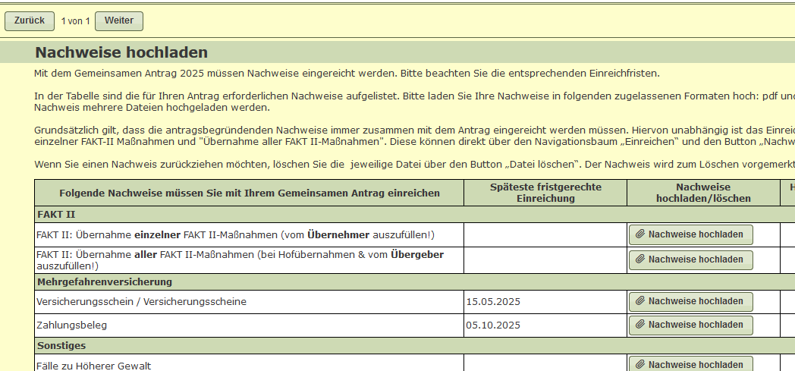
FIONA 2025
„Mehrgefahrenversicherung“
4. Nachweise hochladen:

Slide 71
FIONA 2025
„Mehrgefahrenversicherung - Zeiträume und Fristen“
Förderantrag:
  muss bis zum 15. Mai 2025 (Ausschlussfrist)über FIONA gestellt werden
Nachweise:
  1. Versicherungsschein(e): muss bis zum 15. Mai 2025 (Ausschlussfrist), im Rahmen der Antragstellung, über FIONA eingereicht (hochgeladen) werden
  2. Zahlung: Die Antragsteller müssen die Versicherungsprämie bis zum 30. September 2025 vollständig bezahlt haben.
  3. Zahlungsbeleg(e): muss bis 05. Oktober 2025 (Ausschlussfrist) über FIONA eingereicht (hochgeladen) werden

Slide 72
FIONA 2025
Landschaftspflegerichtlinie LPR

Slide 73
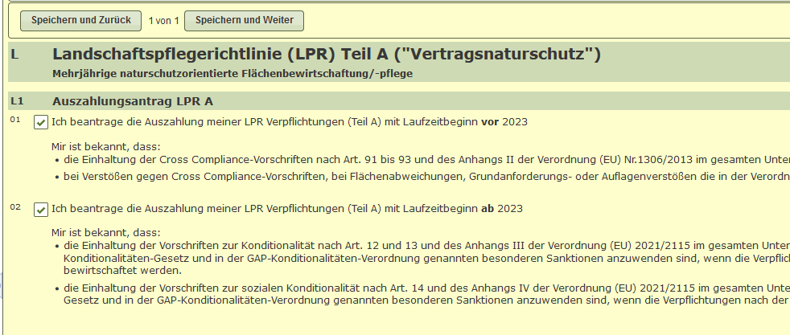
FIONA 2025
„LPR“
die Auszahlung der Landschaftspflegeverträge muss jährlich neu beantragt werden
je nach Laufzeitbeginn der Verträge ankreuzen

Slide 74
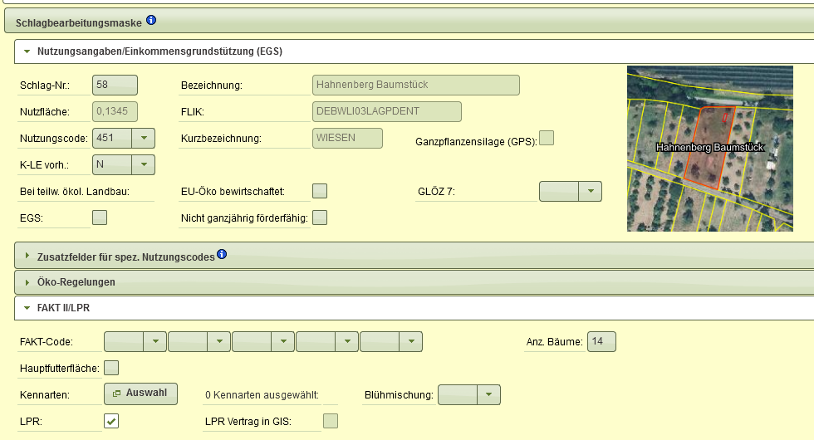
FIONA 2025
„LPR“
Schlag als LPR-Fläche kennzeichnen

Slide 75
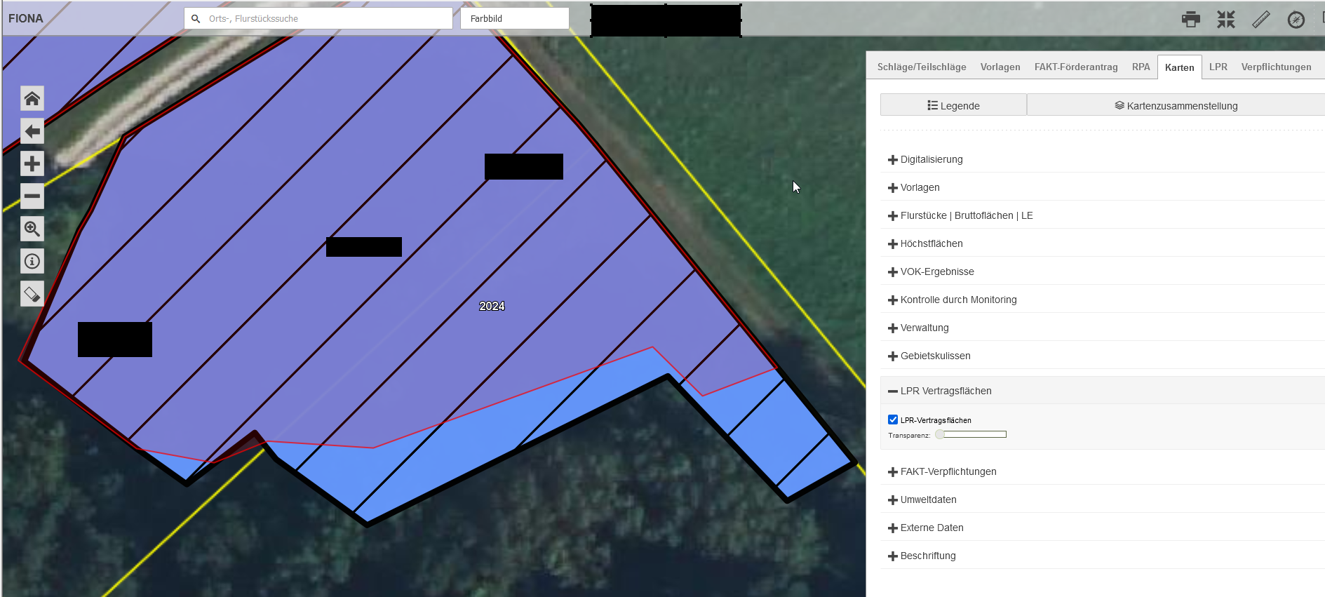
FIONA 2025
„LPR“
im GIS-Teil kann überprüft werden ob die Vertragsfläche vollständig beantragt wird

Slide 76
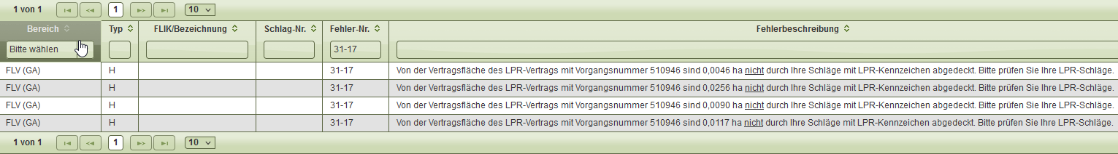
FIONA 2025
„LPR“
Bei nicht vollständig beantragter Vertragsfläche erscheint im Fehlerprotokoll folgender Hinweis:
31-17: „Von der Vertragsfläche des LPR-Vertrags mit Vorgangsnummer 123456 sind 0,2356 ha nicht durch Ihre Schläge mit LPR-Kennzeichnung abgedeckt“
In diesen Fällen prüfen ob:
      LP-Häkchen im FLV gesetzt wurde
      Schlagfläche der Vertragsfläche entspricht

Slide 77
FIONA 2025
„LPR“
Problem:
nicht alle Verträge werden in FIONA sichtbar sein
trotzdem müssen alle Vertragsflächen mit LP-Häkchen gekennzeichnet sein!
in diesen Fällen anhand des LPR-Vertrags prüfen ob alle Flächen beantragt wurden!

Slide 78
FIONA 2025
Konditionalität

Slide 79
FIONA 2025
„Konditionalität – GLÖZ-Standards “
Änderungen bei GLÖZ 1 (Erhaltung von Dauergrünland) ab 2025
Umwandlung in nichtlandwirtschaftliche Fläche genehmigungsfrei
keine Pflicht zur Anlage einer Ersatzfläche bei Umwandlung infolge des Anbaus von Kulturen im Paludiverfahren durch eine standortangepasste nasse Nutzung

Slide 80
FIONA 2025
„Konditionalität – GLÖZ-Standards “
Änderungen bei GLÖZ 2 (Schutz von Mooren und Feuchtgebieten) ab 2025
Umwandlung in nichtlandwirtschaftliche Fläche genehmigungsfrei
Umwandeln oder Pflügen von Dauergrünland zulässig, sofern
  eine standortangepasste nasse Nutzung der Fläche im Sinne einer Paludikultur etabliert wird
  wenn Fläche weiterhin für DZ förderfähig bleibt
  und außerhalb von Natura2000-Gebieten oder Biotopen liegt
keine Umwandlung von Obstbaum-Dauerkulturen in Ackerland
beim Roden und Anpflanzen von Dauerkulturen ist Bodenwendung von mehr als 30 cm nach guter fachlicher Praxis, soweit erforderlich, zulässig

Slide 81
FIONA 2025
„Konditionalität – GLÖZ-Standards “
Änderungen bei GLÖZ 5 (Begrenzung von Erosion) ab 2025
Öko-Betriebe (Verordnung (EU) 2018/848):
KWasser1-und KWasser2-Flächen: raue Winterfurche vor frühen Sommerkulturen möglich (außer Reihenkulturen)
KWasser2-Flächen: unmittelbares Pflügen vor Sommerreihenkultur zulässig, wenn zuvor Winterzwischenfrucht oder Untersaat nach guter fachlicher Praxis angebaut wurde

Slide 82
FIONA 2025
„Konditionalität – GLÖZ-Standards “
Änderungen bei GLÖZ 5 (Begrenzung von Erosion) ab 2025
Änderung auf schweren Böden (nach Anlage 6 zu § 17 GAPKondV, mindestens 17 % Tongehalt):
  KWasser1-Flächen: raue Winterfurche* immer möglich
  KWasser2-Flächen: Pflügen erlaubt wenn raue Winterfurche* und Bewirtschaftung quer zum Hang (auch vor Reihenkulturen!)
*raue Winterfurche = die Feldoberfläche wird bis 15. Februar grob gehalten/darf nicht vor dem 16. Februar bearbeitet werden

Slide 83
FIONA 2025
„Konditionalität – GLÖZ-Standards “
Änderungen bei GLÖZ 6 (Mindestbodenbedeckung) ab 2025
Mindestbodenbedeckung auf 80% des Ackerlands durch:
Anbau mehrjähriger Kulturen
Winterkulturen
Begrünungen/Zwischenfrüchte, auch Selbstbegrünung möglich; müssen bis zum 31.12. auf Fläche vorhanden sein
Verzicht auf Pflügen ab Ernte Hauptkultur bis 31.12.; einschl. Stoppelbrachen, Mulchauflagen, Belassen von Ernteresten, mulchende nichtwendende Bodenbearbeitung

Slide 84
FIONA 2025
„Konditionalität – GLÖZ-Standards “
Änderungen bei GLÖZ 6 (Mindestbodenbedeckung) ab 2025
Mindestbodenbedeckung auf 80% des Ackerlands durch:
Abdecken durch Folien, Vliese, engmaschige Netze o.ä. bis 31.12., jedoch mind. bis Reihenschluss der angebauten Kultur
Wechsel zwischen Maßnahmen ist zulässig
keine Änderung bzgl. Mindestbodenbedeckung bei schweren Böden (ab Ernte der Hauptfrucht bis 1.10.)

Slide 85
FIONA 2025
„Konditionalität – GLÖZ-Standards “
Änderungen bei GLÖZ 6 (Mindestbodenbedeckung) ab 2025
bei Ackerland mit zur Bestellung im Folgejahr vorgeformten Dämmen ist vom 15.11. bis zum 31.12. eine (Selbst-)Begrünung zwischen den Dämmen zuzulassen
Ackerland mit frühen Sommerkulturen im Folgejahr, Mindestbodenbedeckung nach der Ernte der Hauptkultur bis 15.10.
Obstbaumkulturen und Weinbauflächen: Zeitraum v. 15.11. bis 31.12. (bisher 15.01.)
Ausnahme vom Pflegeverbotszeitraum bei bewirtschafteten Streuobstflächen, auf denen der Aufwuchs nicht genutzt wird (Streuobst ohne Wiesennutzung NC 481)

Slide 86
FIONA 2025
„Konditionalität – GLÖZ-Standards “
Änderungen bei GLÖZ 6 (Mindestbodenbedeckung) ab 2025
Stillgelegtes Ackerland: außerhalb des Pflegeverbotszeitraums ist ein Umbruch mit unverzüglich folgender Aussaat oder Selbstbegrünung zu Pflegezwecken, zur Erfüllung von Verpflichtungen im Rahmen von AUKM (z.B. FAKT / LPR) oder ÖR 1b, zulässig
Pflegemaßnahmen sind auch innerhalb Pflegeverbotszeitraum bei Ackerbrachen zur Erfüllung von Verpflichtungen aus AUKM bzw. vergleichbarer freiwilliger Maßnahmen zulässig, soweit diese Bestandteil der Verpflichtungen sind

Slide 87
FIONA 2025
„Konditionalität – GLÖZ-Standards “
Änderungen bei GLÖZ 7 (Fruchtwechsel) ab 2025
Auf jedem Ackerschlag müssen im Zeitraum von 3 aufeinanderfolgenden Jahren mindestens 2 verschiedene Hauptkulturen angebaut werden. (Schlaggenau)
Auf mindestens 33 Prozent des Ackerlandes des Betriebes ist ein jährlicher Wechsel der Hauptkultur vorzunehmen
  oder vor dem erneuten Anbau derselben Hauptkultur eine Zwischenfrucht anzubauen, die mindestens bis zum Ablauf des 31. Dezember auf der Fläche vorhanden ist.

Slide 88
FIONA 2025
„Konditionalität – GLÖZ-Standards “
Änderungen bei GLÖZ 7 (Fruchtwechsel) ab 2025
Hinweis: Hauptkultur ist die Kultur, die in der Zeit vom 1. Juni bis zum 15. Juli des Jahres am längsten auf der Fläche steht.
keine Änderungen bzgl. den betrieblichen Ausnahmen (10 ha AF, 75% der LF als Grünland oder Ackerfutter, Ökobetriebe …)

Slide 89
FIONA 2025
„Konditionalität – GLÖZ-Standards “
Änderungen bei GLÖZ 8 (Landschaftselemente) ab 2025
Wegfall der Anforderung „Mindestanteil von nichtproduktiven Flächen“
Keine 4% Pflichtstilllegung mehr!

Slide 90
FIONA 2025
„Konditionalität – GLÖZ-Standards “
Änderungen bei GLÖZ 9 ab 2025
(Umweltsensibles Dauergrünland in Natura-2000-Gebieten)
Umwandlung in nichtlandwirtschaftliche Fläche genehmigungsfrei

Slide 91
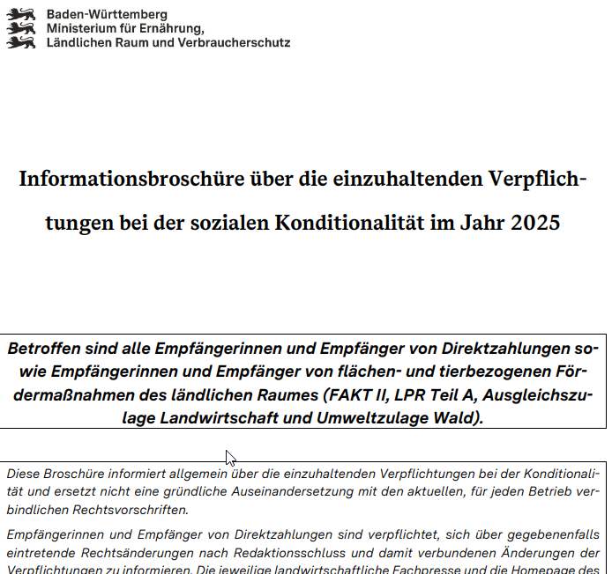
FIONA 2025
„Konditionalität“
Soziale Konditionalität
Gültig seit 01.01.2025
Einhaltung von Vorschriften im Hinblick auf bestimmte Arbeits- und Beschäftigungsbedingungen oder Arbeitgeberverpflichtungen
  z.B. Arbeitnehmerrecht und Arbeitsschutzrecht
Verstöße in diesem Bereich können sanktioniert werden
Informationsbroschüre im Infodienst:
BW_sozKond_Infobroschüre2025_Stand16012025_ohne_Überarb

Slide 92
FIONA 2025
Antragsteller-App „profil(bw)“

Slide 93
FIONA 2025
„profil (bw)“
Neu ab Antragsjahr 2025
Durch eine direkte Anbindung der App Flora Incognita an die App profil (bw), können innerhalb der App profil (bw) Fotos auf das Vorliegen von Kennarten überprüft werden
Es können sich mehrere Benutzer auf einem mobilen Endgerät anmelden. Allerdings ist nur ein Benutzer zeitgleich aktiv. Für einen Wechsel des Benutzers muss wieder die Betriebsnummer und das Passwort eingegeben werden.

Slide 94
FIONA 2025
„profil (bw)“
Im Antragsjahr 2025 wird die App profil (bw) bei den folgenden Maßnahmen eingesetzt:
Öko-Regelung 5 (Extensive Bewirtschaftung von einzelnen Dauergrünlandflächen mit Nachweis von mindestens 4Kennarten)
FAKT II B3.2 (Bewirtschaftung von artenreichem Dauergrünland mit mindestens 6 Kennarten)
Nachweis bei unklaren Fällen aus der Kulturartenerkennung bei der Durchführung der Satellitendatenauswertung im Rahmen des Flächenmonitoring (Teilschläge wurden als rote Ergebnisse eingestuft)
Nachweis für Kulturen beim Anbau unter Glas

Slide 95
FIONA 2025
„profil (bw)“
Ermittlung und Dokumentation der Kennarten bei ÖR 5/FAKT II B3.2 gemäß der Methode aus der Broschüre „Artenreiches Grünland –Anleitung zur Einstufung von Flächen für die Förderung im Rahmen der Öko-Regelung 5 und FAKT II“ (S.8):
Der Teilschlag ist entlang einer Diagonalen zu durchschreiten und die Wegstrecke gedanklich in 3 gleiche Abschnitte zu teilen. Für jedes dieser Drittel sind für die Maßnahme ÖR 5 vier Fotos und für die Maßnahme FAKT II B3.2 sechs Fotos verschiedener Kennarten einzureichen.
Insgesamt sind für die ÖR 5 mindestens 12 Fotos
für FAKT II B3.2 mindestens 18 Fotos einzureichen.
Es können bis zu drei Fotos je Teilschlag mehr eingereicht werden.

Slide 96
FIONA 2025
„profil (bw)“
Die Aufträge zum Nachweis der Kennarten werden zeitnah nach Ende der Antragstellung des GA 2025 an die Antragstellenden verschickt. Da die meisten Kennarten zu diesem Zeitpunkt bereits verblüht sind, wird empfohlen bereits vorher Fotos aufzunehmen.
Nur wenn die Fotos mit der App profil (bw) aufgenommen werden, können diese Fotos auch den Aufträgen zugeordnet werden. Das Einfügen von Fotos in die Galerie oder in einen Auftrag, die außerhalb der App profil(bw) erstellt wurden, ist nicht möglich.
Die eingereichten Fotos werden mit dem Programm „Flora Incognita“ der Technischen Universität Illmenau plausibilisiert

Slide 97
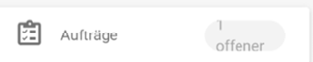
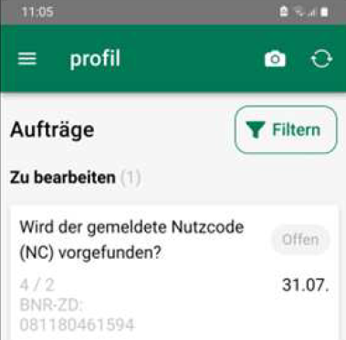
FIONA 2025
„profil (bw)“ - Aufträge
Durch Drücken auf den Menüpunkt oder die Schaltfläche „Aufträge“ öffnet sich die Auftragsliste
Rechts neben dem Wort Aufträge ist ein ovales grau hinterlegtes Textfeld, sofern offene, also nicht abgeschlossene Aufträge vorhanden sind, steht hier die Anzahl der offenen Aufträge
Darin sind alle aktuell zu erledigenden Aufträge gelistet

Slide 98
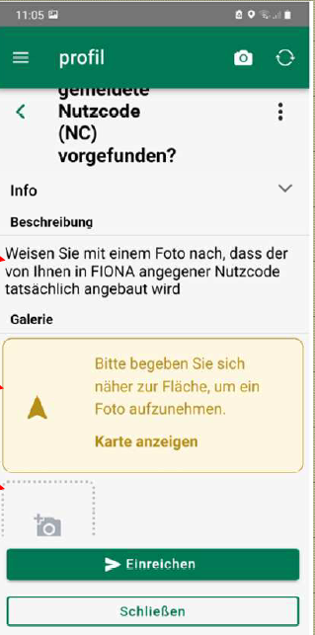
FIONA 2025
„profil (bw)“
drücken auf einen Auftrag öffnet diesen
Ein Auftrag wird bearbeitet, indem ein Foto (Nachweis) aufgenommen wird
Hier erscheint eventuell die Info, dass der Standort zu weit entfernt vom Teilschlag ist
drücken auf die Fotoschaltfläche öffnet die Fotofunktion im ausgewählten Auftrag
Im Feld „Bemerkung“ kann ein individueller Eintrag erfolgen

Slide 99
FIONA 2025
„profil (bw)“
wenn alle benötigten Fotos einem Auftrag zugeordnet (mit Kamera oder aus Galerie) sind, kann dieser eingereicht werden
Mit „Einreichen“ wird der Auftrag an die Verwaltung gesendet
durch drücken der Schaltfläche „Schließen“, wird der Auftrag ohne Einreichen geschlossen

Slide 100
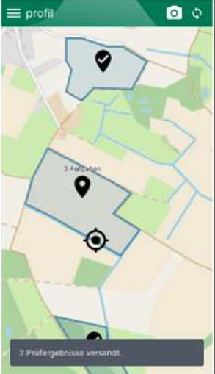
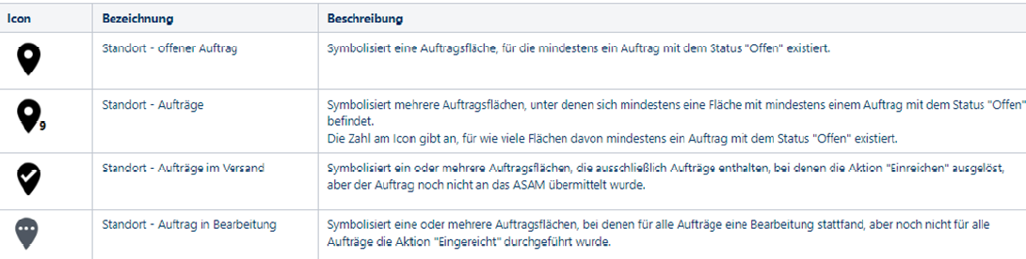
FIONA 2025
„profil (bw) Kartenansicht“
In der Kartenansicht sind nur die Flächen mit Aufträgen als Geometrie mit verschiedenen Kennzeichen versehen
Diese Symbole stellen den einzelnen Auftrag in seinem Status dar
Eingereichte Aufträge entfallen aus der Liste

Slide 101

FIONA 2025
„profil (bw) Kartenansicht“
Weitere Informationen sind im Infodienst eingestellt unter
App profil (bw) - Infodienst - Förderung

Slide 102
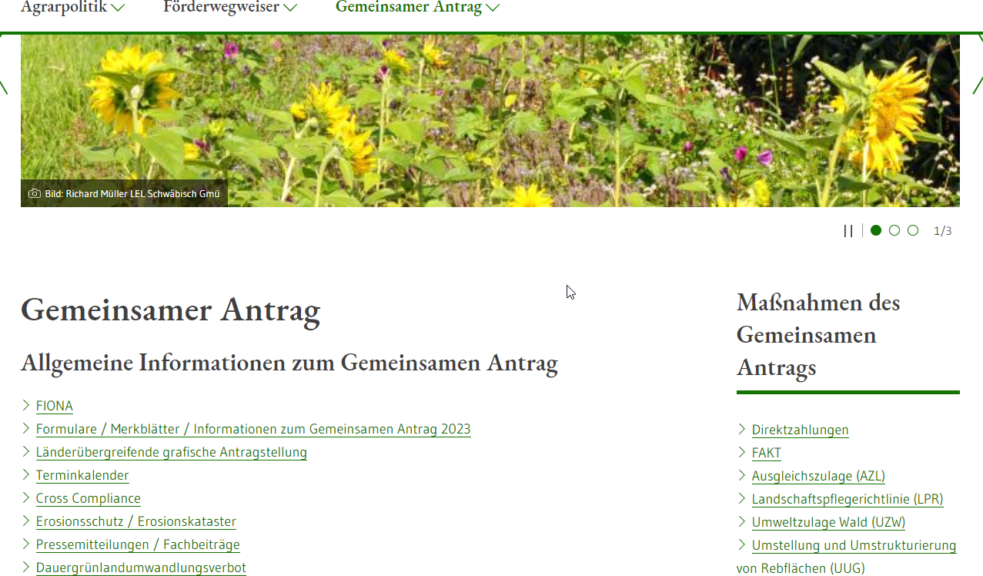
FIONA 2025
„Infodienst-Förderung-Gemeinsamer Antrag (landwirtschaft-bw.de)“
https://foerderung.landwirtschaft-bw.de/,Lde/Startseite/Gemeinsamer+Antrag

Slide 103
FIONA 2025
„Hilfe zur Antragstellung im Landwirtschaftsamt“
Telefonische Beratung:
        Hotline 07940/18-1629
      Montag bis Freitag 8:30 – 12:00
      Montag und Mittwoch 14:00 – 15:30
      Donnerstag 14:00 – 17:00
Anfragen per Mail:
      Gemeinsamer.Antrag@Hohenlohekreis.de

Slide 104
FIONA 2025
„Hilfe zur Antragstellung im Landwirtschaftsamt“
Eine Terminvereinbarung für Termine im Landwirtschaftsamt oder auch telefonische Beratungstermine ist unter folgenden Telefonnummern möglich
07940 / 18-1602 oder -1633

Slide 105
FIONA - Hilfe

Slide 106
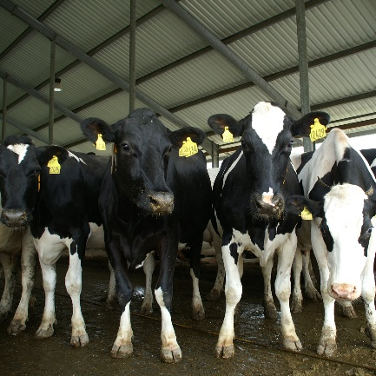
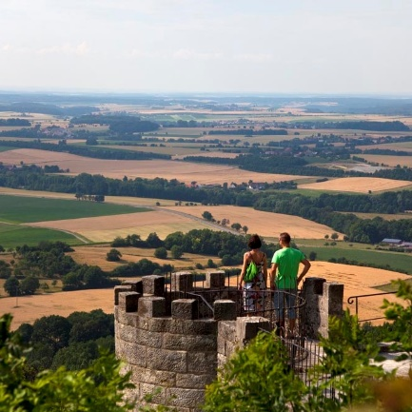
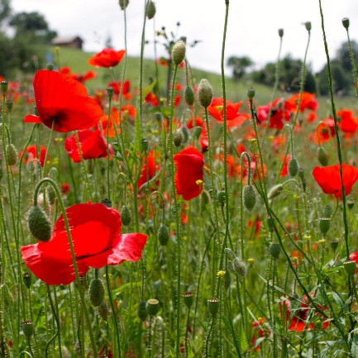
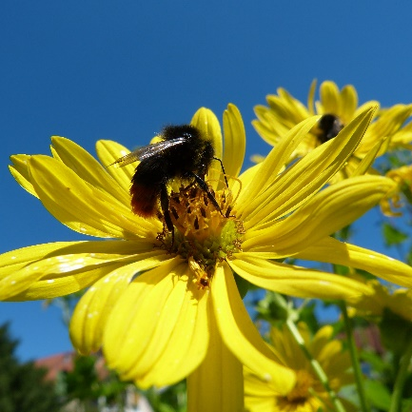
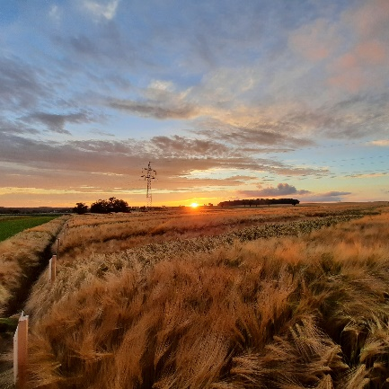
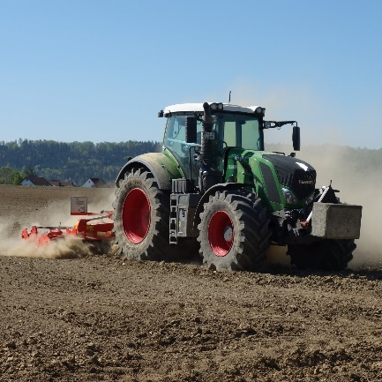
Vielen Dank für die
Aufmerksamkeit

